Slide 1
第8回【介護保険制度の概要】
目的・対象・利用手続き・給付の種類・費用負担
社会保障 II
12月15日
第5章社会保障制度の体系
第2節介護保険制度の概要
2.介護保険制度の概要
p.143-157
3限目 13:00～14：30
講義室 304
担当：原 俊彦
担当 原 俊彦（札幌市立大学）t.hara@scu.ac.jp

Slide 2
今日のお話
  第5章社会保障制度の体系
  第2節介護保険制度の概要
  2．介護保険制度の概要
ここでは、
１）介護保険制度は、加齢にともなう心身の変化により介護を要する人が尊厳を保持し、その能力に応じ自立した日常生活を営むことができるように必要なサービスを行うことを目的としている。
２）事業主体（保険者）は市区町村＋特別区（東京都23区）であり、地域包括支援センターを中心に様々な地域支援事業を展開している。
３）給付には、市町村による要介護・要支援認定があり、介護認定審査会（医師・看護師・保健師・【社会福祉士】・ 【精神保険福祉士】）において、一次判定の結果や主治医の意見書、訪問調査の際の特記事項などをもとに二次判定（最終判定）を行う。

Slide 3
  第2節介護保険制度の概要
  ２．介護保険制度の概要
  【1】介護保険制度の目的
介護保険法：1997（H9）年成立・施行は2000（H12)年
第一条 この法律は、加齢に伴って生ずる心身の変化に起因する疾病等により要介護状態となり、入浴、排せつ、食事等の介護、機能訓練並びに看護及び療養上の管理その他の医療を要する者等について、これらの者が尊厳を保持し、その有する能力に応じ自立した日常生活を営むことができるよう、必要な保健医療サービス及び福祉サービスに係る給付を行うため、国民の共同連帯の理念に基づき介護保険制度を設け、その行う保険給付等に関して必要な事項を定め、もって国民の保健医療の向上及び福祉の増進を図ることを目的とする。

Slide 4
  第2節介護保険制度の概要
  ２．介護保険制度の概要
  【２】保険者
事業主体（保険者）は市町村＋特別区（東京都23区）
＊住民福祉の向上を図る上でもっとも身近な地方公共団体
⇒国民健康保険の市町村国保と同じ。主な役割
①被保険者の資格管理（被保険者台帳の作成・被保険者証の発行
②介護認定審査会による要介護・要支援認定
③地域支援事業の実施（地域包括支援センター設置運営/介護予防事業等）
④地域密着型サービス事業所の指定・監督
⑤市町村介護保険事業計画の策定（ 3年ごと＝保険料の見直し）
⑥第1号被保険者の介護保険料の徴収 年金から天引き（特別徴収）
★介護給付が予測を上回る/保険料の収納率低下などの問題が生じた場合には、都道府県に設置された財政安定化基金から市町村に貸付・交付。
★広域連合,一部事務組合などを通じ、要介護認定などの共同化を図る。

Slide 5
  第2節介護保険制度の概要
  ２．介護保険制度の概要
  【３】被保険者
❶第1号・第2号被保険者
・第1号：市町村の区域内に住所を有する65歳以上の者（生活保護受給者を含む。保護費から介護保険料が出る）。
・第2号：市町村の区域内に住所を有する40歳以上65歳未満の医療保険加入者で、加齢にともなう一定の疾病（特定疾病）により要介護状態になった場合。
❷被保険者の保険料
・第1号：所得段階別定額保険料・応能負担。年間18万円以上公的年金・天引（特別徴収）／直接徴収（普通徴収）。
・第2号：被保険者の医療保険の保険料とともに徴収。被保険者の標準月額報酬・賞与☓介護保険料率。労使折半。2号被保険者の支払い⇒社会保険診療報酬支払基金を通じ各市町村に分配。

Slide 6
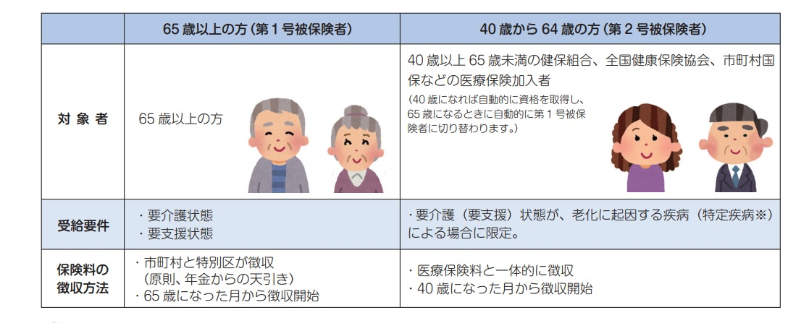
介護保険の第1号・第2号被保険者

Slide 7
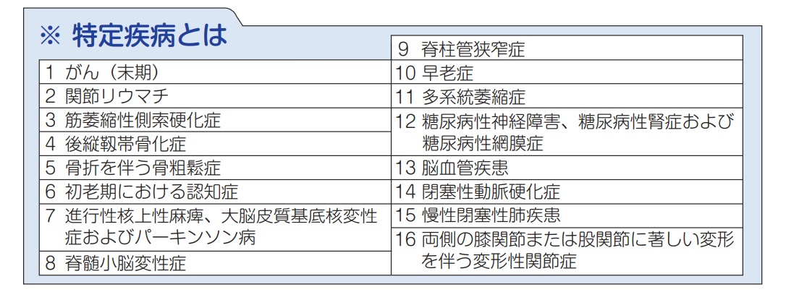
第2号被保険者（40－64歳）が保険適用となる加齢にともなう特定疾病とは？
４0歳以上65歳未満の人は、国が「加齢による心身の変化によって生じる、要介護状態につながる病気」として定める「16種類の特定疾病」による場合のみ利用することができる。それ以外の場合は、お住まいの市区町村の窓口で相談し、「障害者総合支援法」に基づく障害福祉サービスを利用することになります。

Slide 8
要注意、介護保険の第1号は65歳以上第2号は40－65歳、第3号はない！
国民年金・厚生年金
  第1号被保険者：自営業・学生・無業その他
  第2号被保険者：雇用者（厚生年金など）
  第3号被保険者：第2号被保険者の被扶養配偶者
国民健康保険（国保）・健康保険（健保）
  第1号被保険者：本人
  第2号被保険者：第1号被保険者の被扶養者
＊介護保険はいずれも本人のみで、第1号被保険者（65歳以上）・第2号被保険者（40歳ー65歳）

Slide 9
介護保険料の支払い：具体的には？
40歳になったら第2号被保険者（支払義務はあるが受給は特定疾病のみ）＊自動的に
  ・被保険者の医療保険の保険料（健康保険料の中に介護納付金分が含まれている）とともに、国保は市町村・健保は雇用先が徴収する。
65歳になったら第1号被保険者（支払義務＋介護認定に従い受給）＊自動的
  ・（特別徴収）被保険者の年金から天引き／（直接徴収・普通徴収）口座振替で市町村が徴収
★自動的・強制的に（お金のない人は生活保護費から）徴収される仕組みだが、給付には介護認定が必要。
*長年支払っても給付を受けられない場合がある点に注意。

Slide 10
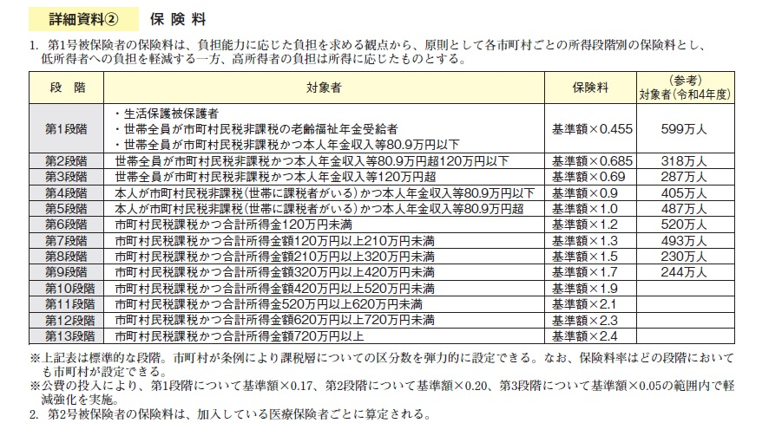
表5－12
介護保険第1号被保険者の保険料
出典：令和７年版 厚生労働白書 資料編

Slide 11
介護保険料は市区町村によって違いますか？
[ 回答]住んでいる地域（市町村）によって介護保険料は違います。 65歳以上の方の介護保険料は各市町村の介護保険給付に要する費用の23％に見合うよう、3年に1回見直して、介護保険料を決めています。 したがって、各市町村の高齢化率、所得状況により保険料は異なります。
★札幌市の介護保険料

Slide 12
  第2節介護保険制度の概要
  ２．介護保険制度の概要
  【４】介護保険の利用手続き
介護保険法(1997)の第七条１項
この法律において「要介護状態」とは、「身体上又は精神上の障害があるために、入浴、排せつ、食事等の日常生活における基本的な動作の全部又は一部について、厚生労働省令で定める期間(＊６ヶ月）にわたり継続して、常時介護を要すると見込まれる状態」であって、その介護の必要の程度に応じて厚生労働省令で定める区分（以下「要介護状態区分」という。）のいずれかに該当するもの（要支援状態に該当するものを除く。）をいう。

Slide 13
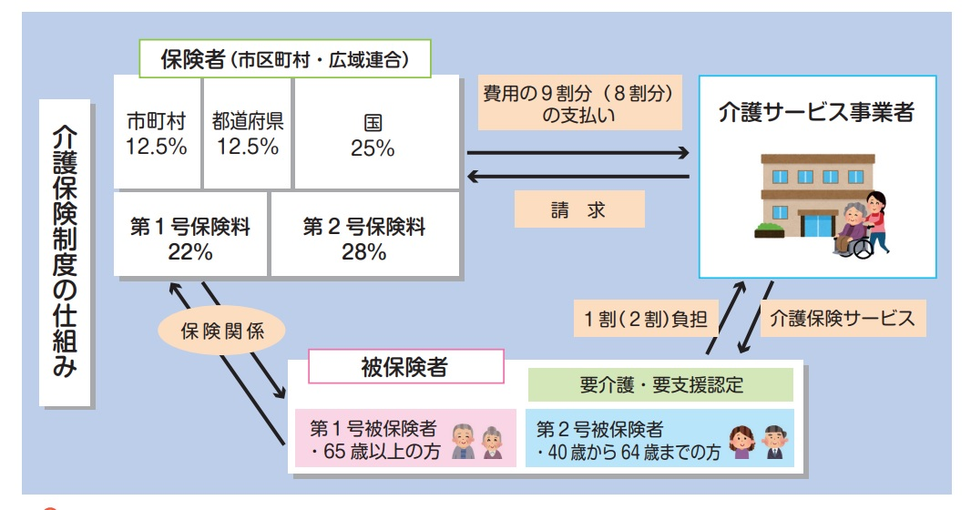
図5－9 介護保険制度の仕組み
介護保険の運営：公費（国25％都道府県12・5％市町村12・5％）と保険料（第1号22％・第2号28％）、自己負担1割・給付9割

Slide 14
  第2節介護保険制度の概要
  ２．介護保険制度の概要
  【４】介護保険の利用手続き
❶要介護認定
保険給付には、市町村による要介護・要支援認定が必要。被保険者本人とその家族が要介護認定を申請⇒市町村の担当者による訪問調査⇒調査結果＋主治医の意見書「要介護認定等の基準時間」の算出⇒【一次判定】
市町村内に設置された介護認定審査会（医師・看護師・保健師・【社会福祉士】・ 【精神保険福祉士】）において、一次判定の結果や主治医の意見書、訪問調査の際の特記事項などをもとに最終判定を行う。⇒【二次判定】
★判定区分：要支援１・要支援２（要介護状態になるおそれがあり、社会的支援が必要）、要介護１（部分的に介護を要する）から要介護５（最重度の介護を要する状態）または非該当（自立）

Slide 15
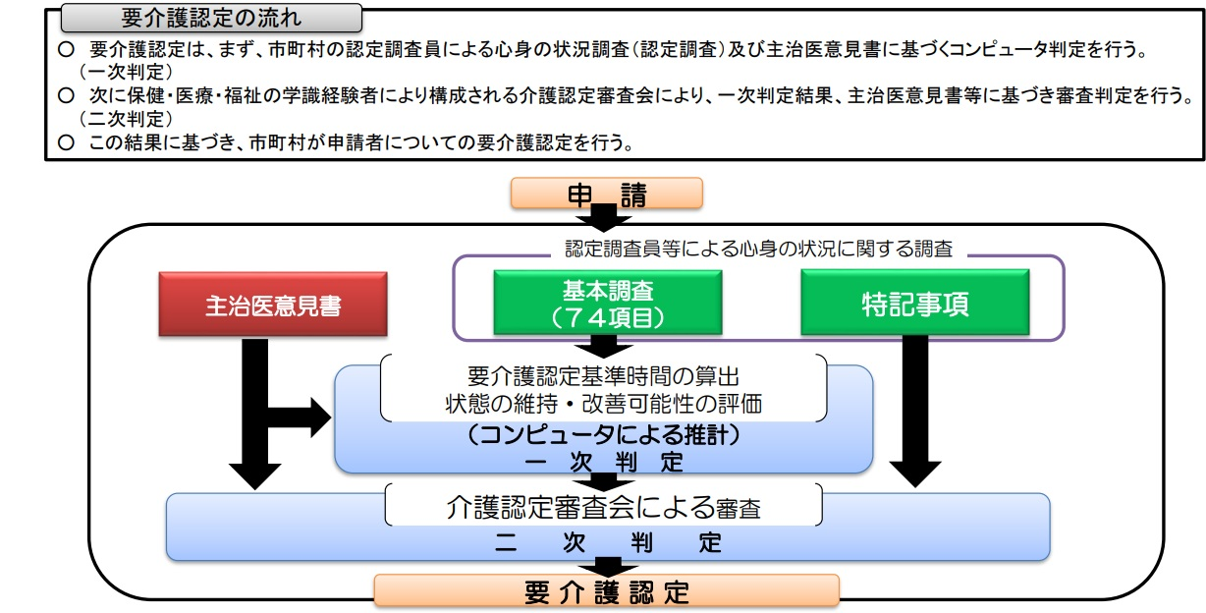
図5－10 介護認定の流れ

Slide 16
  第2節介護保険制度の概要
  ２．介護保険制度の概要
  【４】介護保険の利用手続き
❷居宅サービス計画の作成
・被保険者が指定居宅介護支援事業者に居宅サービス計画（ケアプラン）の作成を依頼。施設入所の場合は、施設の介護支援専門員（ケア・マネージャー）が計画を作成する。【ケアマネジメント】ケアマネは居宅サービス計画（ケアプラン）に基づき事業者との調整を進め、利用者本位のサービス実現を図る。

Slide 17
  第2節介護保険制度の概要
  ２．介護保険制度の概要
  【５】保険給付
❶保険給付の方法
保険給付には、①被保険者に対する介護給付、②要支援者に対する予防給付、③市町村が独自に条例で定めた市町村特別給付の３つがある。
保険給付には要介護度に応じ支給限度額があり、被保険者は限度額の範囲で、ケアプランに基づきサービスを受ける。限度額超は自己負担。代理受領方式、１割負担。
❷介護給付によるサービス
・指定事業者・指定施設：法人格を有する事業者・施設で必要な人員基準・施設設備・運営基準など満たす。居宅サービス事業者・施設は都道府県知事（政令指定都市は市長）／地域密着型サービス事業者は市町村長が指定

Slide 18
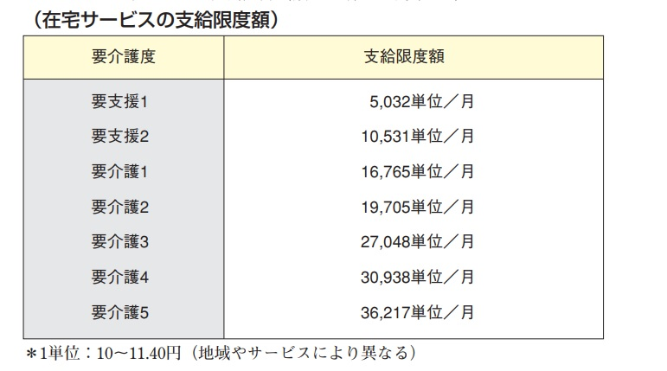
表5－14 ＊１単位≒10円なので月5万円から36万円
在宅サービスの支給限度額
出典：令和７年版 厚生労働白書

Slide 19
  第2節介護保険制度の概要
  ２．介護保険制度の概要
  【５】保険給付
①居宅サービス：訪問サービス（ホームヘルプサービス）／通所サービ‐ビスス（デイサービス）／短期入所サービス（ショートステイ）。2017（H29 )年から高齢者・障害者がともに利用できる共生サービスが創設された。
②施設サービス：指定介護老人福祉施設（特定養護老人ホーム）、介護老人保健施設、介護医療院、指定介護療養型医療施設（療養病床）がある。
③地域密着型サービス：認知症対応型共同生活介護（グループホーム）、小規模多機能型居宅介護などサービスがある。2005（H17)年の介護保険法改正から制度化。＊サ高住（サービス付き高齢者向け住宅）：全体で50室うち29室について「地域密着型特定施設入居者生活介護」の事業者指定を受けたもの。

Slide 20
  第2節介護保険制度の概要
  ２．介護保険制度の概要
  【５】保険給付
❸予防給付によるサービス：
「要支援」対象。 要介護状態の予防、日常生活を自力で送ることを目的に、食事や入浴支援、リハビリなど心身機能の維持・改善をサポート。2014（H24）年の改正で介護予防訪問介護・通所介護⇒市町村の地域支援事業（介護予防・日常生活支援総合事業）に移行。
❹介護報酬
指定事業者・施設には介護報酬が支払われる。厚生労働大臣が定める算定基準（介護内容、要介護・要支援状態の区分、提供時間など）に従う。介護保険では、報酬の1単位あたりの単価は地域区分により異なる（1単位10円から11.40円）。介護報酬の審査、支払い事務は、各都道府県の国民健康保険団体連合会が担当。
。

Slide 21
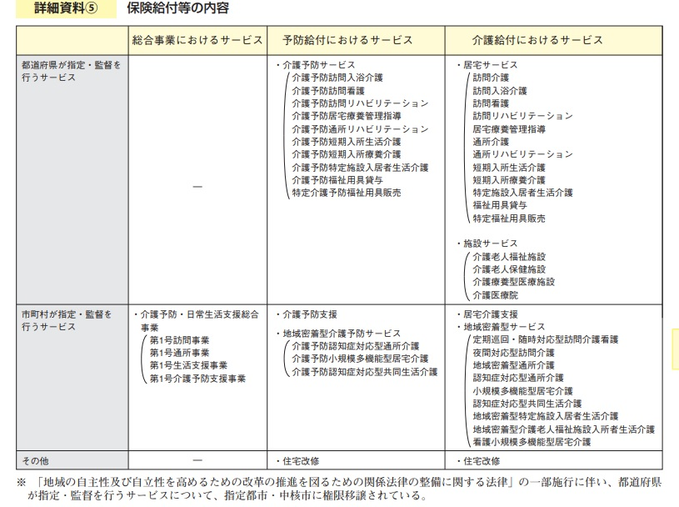
介護保険によるサービス
出典：令和4年版 厚生労働白書

Slide 22
  第2節介護保険制度の概要
  ２．介護保険制度の概要
  【５】保険給付
➎利用者負担
介護費用の9割が保険給付、残り1割負担が原則だが、被保険者の所得が一定以上であれば、2割また3割負担。ただし、長期利用に対する負担軽減措置あり。
①高額介護サービス費用：支払い能力に応じ最高月額4万4000円超から最低1万5千円を超える分は申請・払戻し。
②特定入所者介護サービス費
・市民税非課税世帯の被保険者が特定養護老人ホームや地域密着型介護老人福祉施設に入所した場合／ショートステイなどを利用した場合には、【特定入所者介護サービス費】（いわゆる補足給付）が行われる。⇒被保険者の申請に基づき食費。居住費の負担を減免する。

Slide 23
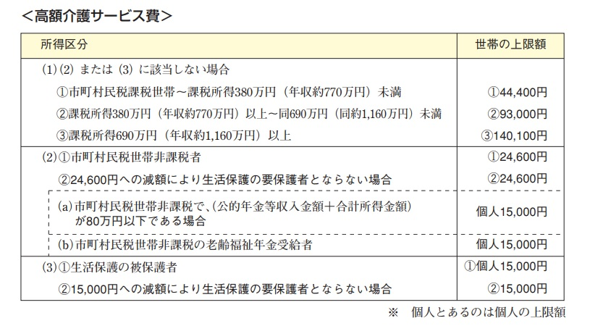
高額介護サービス費用の所得区分
出典：令和７年版 厚生労働白書

Slide 24
  第2節介護保険制度の概要
  ２．介護保険制度の概要
  【６】地域支援事業と地域包括支援センター
・地域支援事業：2005（H17)年の改正により創設。被保険者が要介護状態・要支援状態となることを防止するとともに、要介護状態となった場合でも、可能な限り地域で自立した日常生活を営むことができるよう支援することを目的として、市町村が行うもの。介護保険料は財源の一部。広く地域の高齢者を対象に地域包括支援センターが中心となって行う。
・地域包括支援センター：原則として、3種の専門職（保健師・主任介護支援専門員・【社会福祉士】）を配置。

Slide 25
  第2節介護保険制度の概要
  ２．介護保険制度の概要
  【６】地域支援事業と地域包括支援センター
❶介護予防・日常生活支援総合事業
・介護予防・日常生活支援サービス事業（要支援者対象の訪問型生活支援・通所型機能訓練など
・一般介護予防事業（第1号被保険者対象の介護予防把握事業・普及啓発事業など）
❷包括的支援事業・任意事業
・地域包括支援センターの運営：要支援者対象の介護予防ケアマネジメント、総合相談支援業務・権利擁護業務（虐待防止・早期発見）事業など・支援困難事例支援事業など）2014（H16）年改正で「在宅介護・介護連携推進事業」「認知症総合支援事業」「地域ケア会議の推進」「生活支援体制整備事業」が追加。
・任意事業 ：市町村独自。介護給付等費用適正化事業・家族介護支援事業・成年後見制度利用支援事業・福祉用具／住宅改修支援事業・地域自立生活支援事業など

Slide 26
  第2節介護保険制度の概要
  ２．介護保険制度の概要
  【７】介護保険制度の運営
❶介護保険の財政
・給付費の50%を保険料（第1号被保険者23％・第2号被保険者27％）、残りの50％を公費負担（国25％、都道府県12.5％ 、市町村12.5％ ）。＊施設は（国20％、都道府県17.5％ 、市町村12.5％ ）
❷介護保険事業計画・ PDCAサイクル化
保険者＝市町村は介護保険事業計画、都道府県は介護保険支援事業計画を3年ごとに作成。厚生労働大臣が「介護給付等対象サービスの提供体制の確保等に関する基本方針」を定める。年度ごとの介護サービス予測見込み量・基盤整備計画⇒財政規模・介護保険料の総額、サービスと保険料水準を定める。2017（H29 )改正PDCAサイクル化。

Slide 27
次週
次回は
9. 12月22日【労働者災害補償制度の概要】目的・対象・給付の内容・財源構成
第5章社会保障制度の体系 第４節労災保険制度と雇用保険制度の概要
(1)労働保険制度の概要(3)労働者災害保険制度 p.195-205

